Slide 1
Název školy: Základní škola Městec Králové
Autor: Mgr. Věra Oupická
Název: VY_32_INOVACE_01_M9
Číslo projektu: CZ.1.07/1.4.00/21.2313
Téma: Lomený výraz
Anotace: Prezentace, která slouží k zavedení pojmu lomený výraz a vysvětlení tvoření a vyhledávání podmínek existence
Datum:

Slide 2
Co to je lomený výraz?
Lomený výraz je podíl dvou výrazů, přičemž výraz ve jmenovateli nesmí být roven nule.
U každého lomeného výrazu musíme určit tzv. podmínky existence

Slide 3
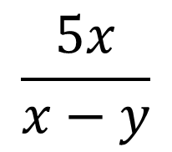

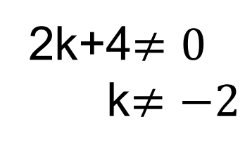
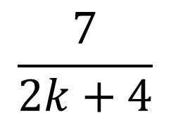

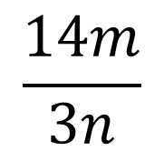
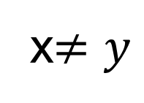
U uvedených lomených výrazů určete podmínky, za kterých výrazy existují:
$$\frac{9}{a}$$
$a≠0$
$$\frac{14m}{3n}$$
$$n≠0$$
$$\frac{7}{2k+4}$$
2k+4$≠0$
k$≠−2$
$$\frac{5x}{x−y}$$
x$≠y$

Slide 4



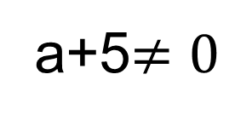
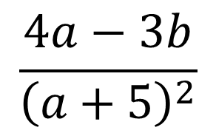
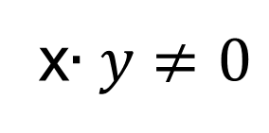

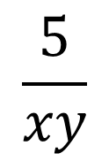
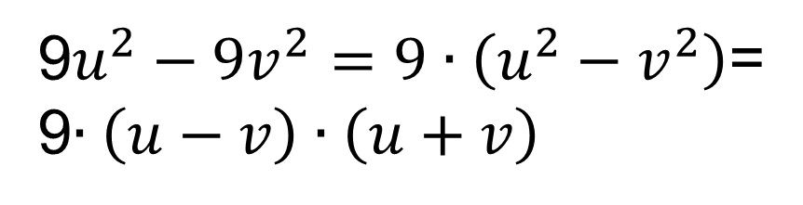

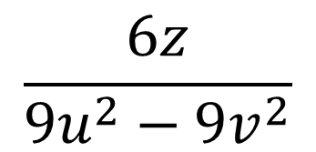
$$\frac{4a−3b}{{\left(a+5\right)}^{2}}$$
a+5$≠0$
$$a≠−5$$
$$\frac{5}{xy}$$
x$∙y≠0$
$$$$
$$x≠0y≠0$$
$$\frac{6z}{9u^{2}−9v^{2}}$$
9$u^{2}−9v^{2}=9∙\left(u^{2}−v^{2}\right)$=
9$∙\left(u−v\right)∙\left(u+v\right)$
$$\left(u−v\right)∙\left(u+v\right)≠0$$
$$u≠v  u≠−v$$

Slide 5

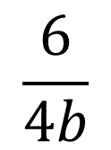




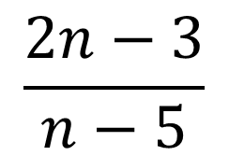

? Kdy nemá lomený výraz smysl?
Lomený výraz nemá smysl, když se jmenovatel rovná nule.
$$n+2=0$$
$$n=−2$$
$$\frac{6}{4b}$$
$$4b=0$$
$$b=0$$
$$\frac{2n−3}{n−5}$$
$$n=5$$
$$n−5=0$$

Slide 6


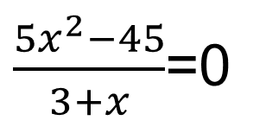

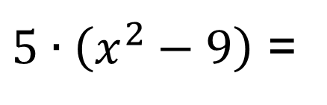


? Určete hodnoty proměnných, pro které je lomený výraz roven nule.
Lomený výraz je roven nule, když je čitatel roven nule a jmenovatel je různý od nuly.
$\frac{5x^{2}−45}{3+x}$=0
$$5x^{2}−45=0  3+x≠0$$
$$x≠−3$$
$5∙\left(x^{2}−9\right)$ =
$$5∙\left(x+3\right)∙\left(x−3\right)=0$$
$$x=−3$$
$$x=3$$

